Slide 1
딥러닝 이론 기초
딥러닝과 머신러닝, 인공지능의 역사, 퍼셉트론

Slide 2
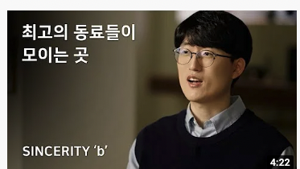
시작하기에 앞서
자기소개
비전공자로 부트캠프를 통해 AI Researcher로 취업했습니다.
2. 현재 다른 2곳의 부트캠프에서 멘토/코치로 활동하고 있습니다.
3. 저는 여러분을 평가하기 위해 온것이 아니라, 돕기 위해 왔습니다.
4. 저에 대해 궁금하시다면 유튜브에 “비전공자 AI 엔지니어” or 구글에 “조녁"으로 검색해주세요.

Slide 3
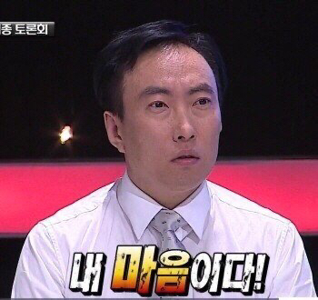
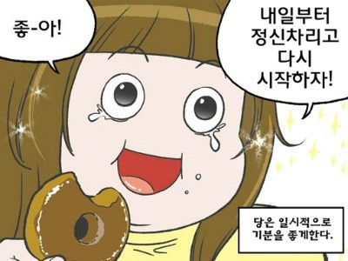

시작하기에 앞서
추천하는 마음가짐
일단, 마음가짐은 가지는 겁니다.

Slide 4
시작하기에 앞서
추천하는 마음가짐
일단, 마음가짐은 가지는 겁니다.
“나는 할 수 있다.”
“처음배우는 건 가장 쉬운게 아니라, 가장 중요한 것이다.” e.g) 한글, 걸음마 ..
“지금 모르더라도 일단 뇌를 적신다.”
“ (내가 아는거라면) 내가 이만큼 성장했구나! 대견하다"
“우리는 경쟁자가 아니라 함께 자라가는 동료다"

Slide 5
시작하기에 앞서
3주간 커리큘럼
딥러닝 기초
딥러닝 기본 모델
딥러닝 활용
퍼셉트론, 경사하강법, 활성화함수
CNN, RNN, LSTM, BERT , GPT
데이터로더, 오버피팅,
텐서보드, 허깅페이스

Slide 6
01_
02_
03_
04_
05_
인공지능, 머신러닝, 딥러닝
인공지능의 역사
현업에서의 딥러닝 사례
퍼셉트론(Perceptron)
MLP(Multi Layer Perceptron)

Slide 7
01
인공지능, 머신러닝, 딥러닝

Slide 8
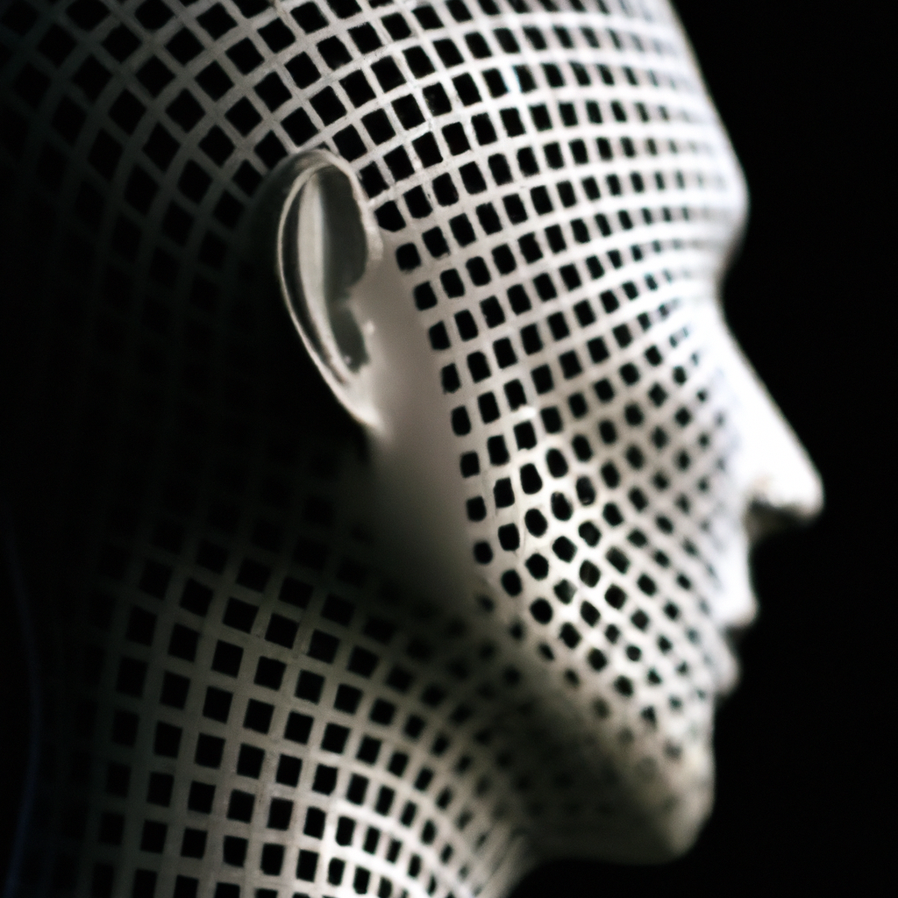
1.인공지능, 머신러닝 , 딥러닝
인공지능
인공 지능 (AI, Artificial Intelligence)은 점진적인 학습 알고리즘을 통해 스스로를 개선하고 데이터가 프로그래밍을 수행하도록 지원합니다.

Slide 9
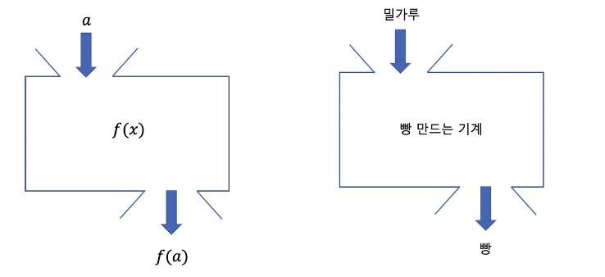
1.인공지능, 머신러닝 , 딥러닝
함수란?
고등학교 기준, x를 y로 이동시켜주는 이동수단
https://brunch.co.kr/@kerow1004/6
Notes:
중간마다 필요한 수학에 대해서는 수식보단 개념적으로 말씀드릴 것임.
우리는 레시피를 기준으로 만든다. 즉, 밀가루를 넣어서 빵을 만드는게 목표다. 이게 기존의 명시적 프로그래밍이다.

Slide 10
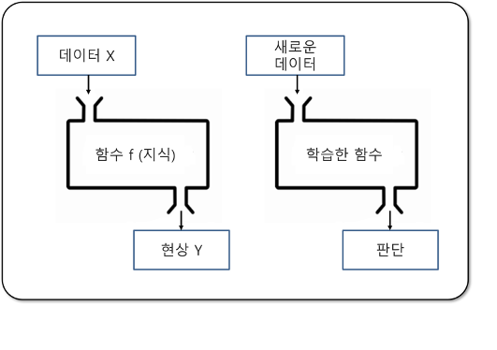
1.인공지능, 머신러닝 , 딥러닝
학습과 추론
Notes:
데이터를 넣으면 , 함수를 통해 결과가 나온다.
인공지능이 다른점을 유럽 파스타 예시로 들자.
맛있었는데 기억이 안나. 그 맛을 모르니까 막 만들어보면서 덜짜네? 소금 넣고, 달다? 설탕 덜 넣고.. 이렇게 결과에서 출발하는 게 인공지능이고 이 과정을 “학습"이라고 한다.
이 “학습"을 통해 만든 레시피로 요리하는 걸 우리는 “추론"이라고 한다.

Slide 11
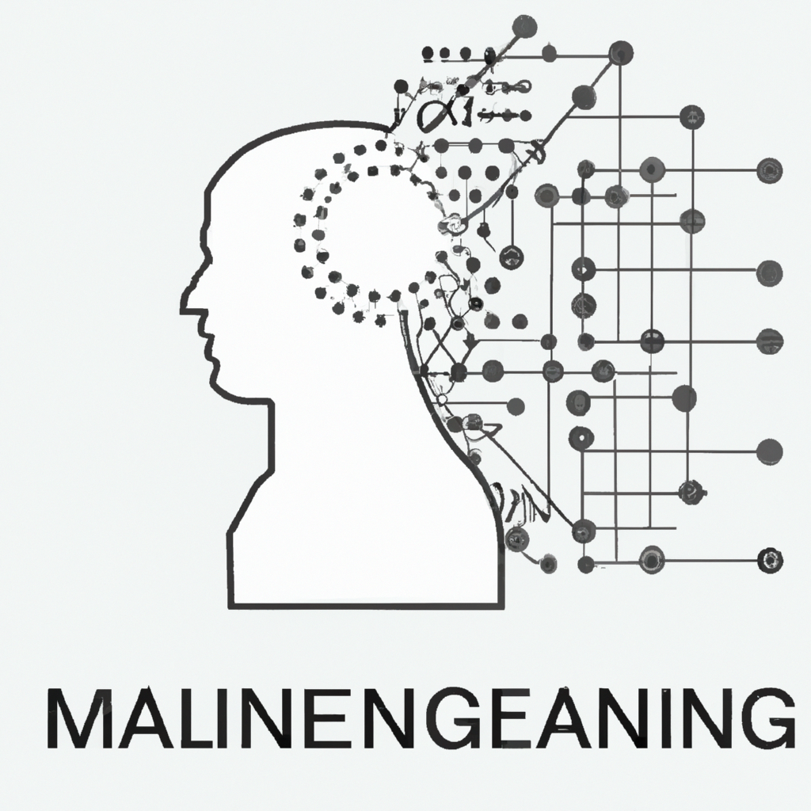
1.인공지능, 머신러닝 , 딥러닝
머신러닝
기계 학습(ML, Machine Learning)은 컴퓨터가 데이터로부터 학습하여 스스로 판단하고 결정을 내릴 수 있도록 하는 기술입니다.
기계 학습은 인공지능(AI)의 한 분야로, 컴퓨터가 인간의 개입 없이 새로운 데이터를 학습하고 적응할 수 있도록 하는 알고리즘과 기술을 개발하는 것입니다.
Notes:
머신러닝은 인공지능 중에 한 종류인데, 사실상 가장 폭넓게 사용되는 “인공지능"이라는 용어가 머신러닝이다.

Slide 12
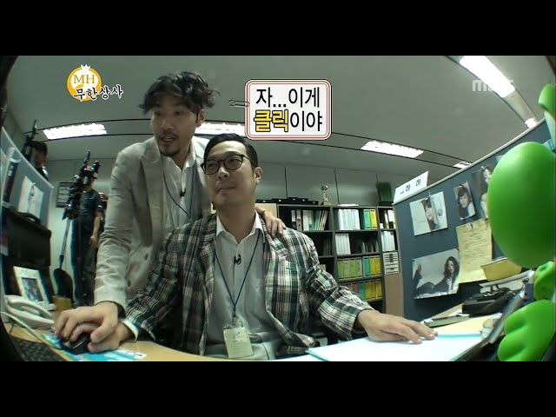
1.인공지능, 머신러닝 , 딥러닝
지도학습
모델이 입력 데이터와 레이블 데이터를 모두 사용하여 학습하는 방법
INPUT
MODEL
OUTPUT
LABEL
Notes:
정답이 있으니 그에 맞는 피드백을 주면서 학습하는 방식
우리가 아는 대부분의 학습이 지도학습, 다만 .. 라벨링된 데이터가 필요하여 비용이 많이 들어간다.
일례로 국가에서 AI-HUB라는 곳에서 데이터셋 하나만들때 기본 14억 이상임.

Slide 13
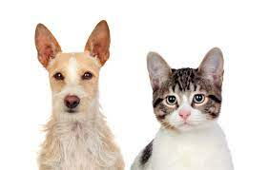
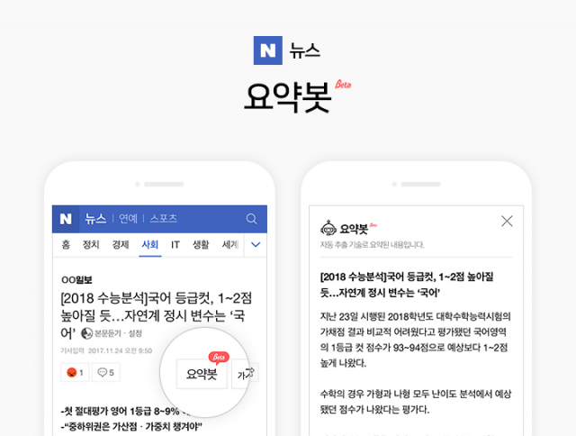
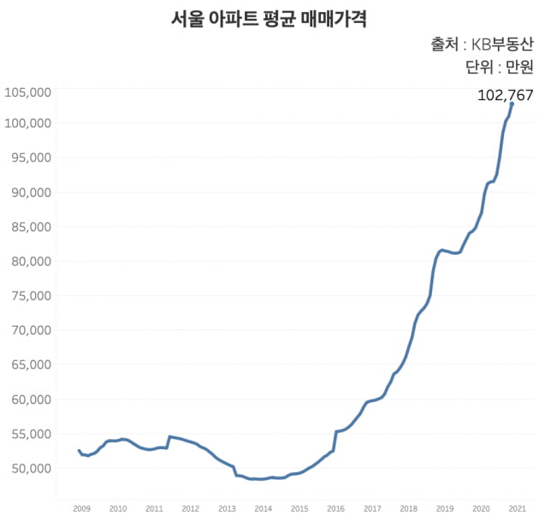
1.인공지능, 머신러닝 , 딥러닝
지도학습
예시 : 서울 집값 예측, 이미지 분류 , 뉴스 요약
INPUT
MODEL
OUTPUT
LABEL
Notes:
정답이 있으니 그에 맞는 피드백을 주면서 학습하는 방식
우리가 아는 대부분의 학습이 지도학습, 다만 .. 라벨링된 데이터가 필요하여 비용이 많이 들어간다.
일례로 국가에서 AI-HUB라는 곳에서 데이터셋 하나만들때 기본 14억 이상임.

Slide 14
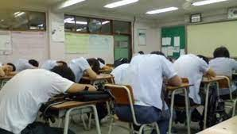
1.인공지능, 머신러닝 , 딥러닝
비지도학습
모델이 입력 데이터만 사용하여 학습하는 방법
INPUT
자습
MODEL
OUTPUT
Instance , Input ..
Notes:
지도 비지도 학습 넣기

Slide 15
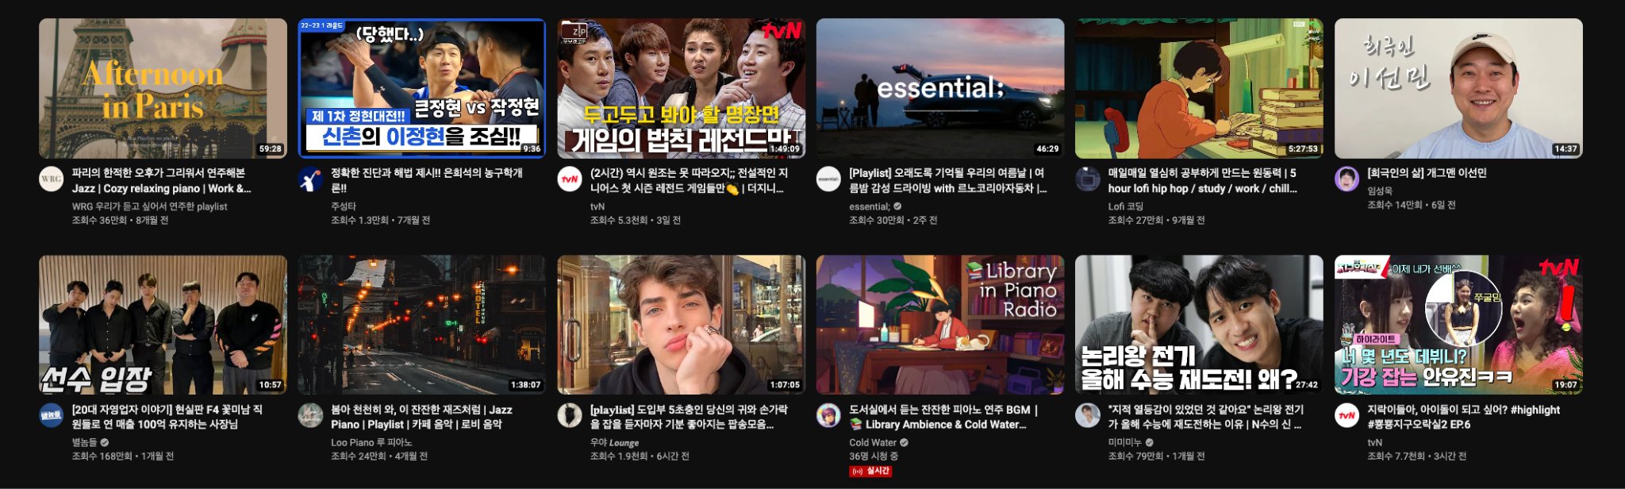
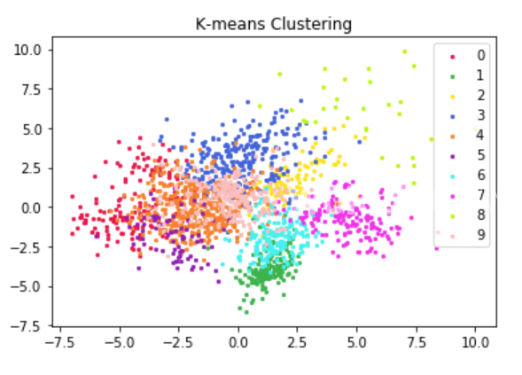
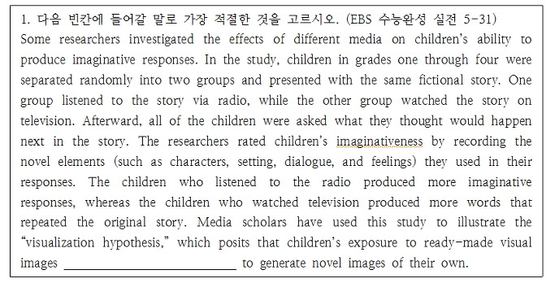
1.인공지능, 머신러닝 , 딥러닝
비지도학습
예시 : 유튜브 영상 추천(유사도 기반) , MLM task , 클러스터링(패턴 분석에 사용)
INPUT
MODEL
OUTPUT
Instance , Input ..
Notes:
지도 비지도 학습 넣기

Slide 16


1.인공지능, 머신러닝 , 딥러닝
딥러닝
딥 러닝(DL, Deep Learning)은 기계 학습(ML)의 한 분야로, 인간의 뇌를 모방한 신경망을 사용하여 데이터를 학습하고 처리하는 기술입니다.
딥 러닝은 이미지 인식, 음성 인식, 자연어 처리, 자율 주행 자동차, 의료 진단 등 다양한 분야에서 사용되고 있습니다.
머신러닝과 달리, 특성(feature)을 따로 지정해줄 필요 없다.
Notes:
딥러닝에다가 정형 비정형 데이터 설명넣기

Slide 17
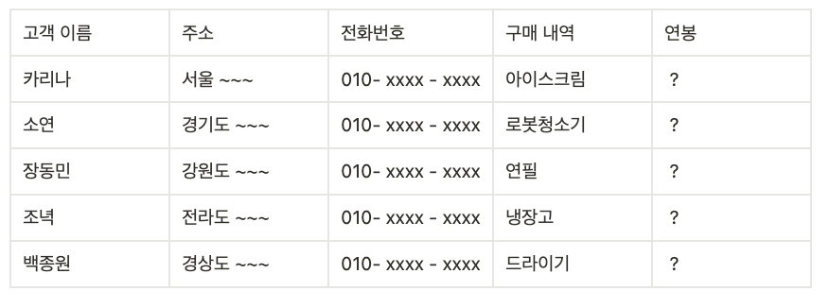
1.인공지능, 머신러닝 , 딥러닝
정형데이터
테이블 구조로 저장된 데이터
정형 데이터는 컴퓨터가 쉽게 이해할 수 있는 데이터로, 그 예시로는 고객의 이름, 주소, 전화번호, 구매 내역 등이 있습니다.
Notes:
위 처럼 정형화된 데이터가 정형데이터,
우선 위 데이터를 예로들면 고객별로 각각의 특징(주소, …) 에대한 값이 주어지고 연봉을 예측하는 문제를 풀 수 있어요.
이때 y값이 연봉이고, 특징들을 통해 예측해볼 수 있겠죠??? 이때 어떤 특징을 쓸지 선택할 수 있는게 머신러닝의 특징이에요.
딥러닝에선 이렇게 선택하는 과정이 없습니다. 이 특징을 “블랙박스" 모형으로도 알 수 있어요.
그반대는 비정형데이터겠죠? 비정형데이터에는 어떤게 있을까요??

Slide 18
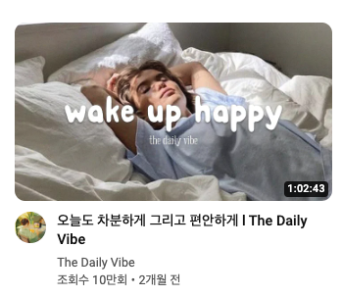


1.인공지능, 머신러닝 , 딥러닝
비정형데이터
아버지가 방에 들어가신다.
이미지, 동영상, 텍스트, 음성
Notes:
지도 비지도 학습 넣기

Slide 19
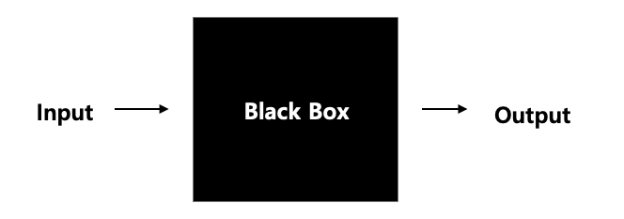
1.인공지능, 머신러닝 , 딥러닝
블랙박스 모형
Notes:
임베딩이라는 과정에서 어떻게 되는지 모른다.
representation 능력이라고 하는데,, 모름.

Slide 20
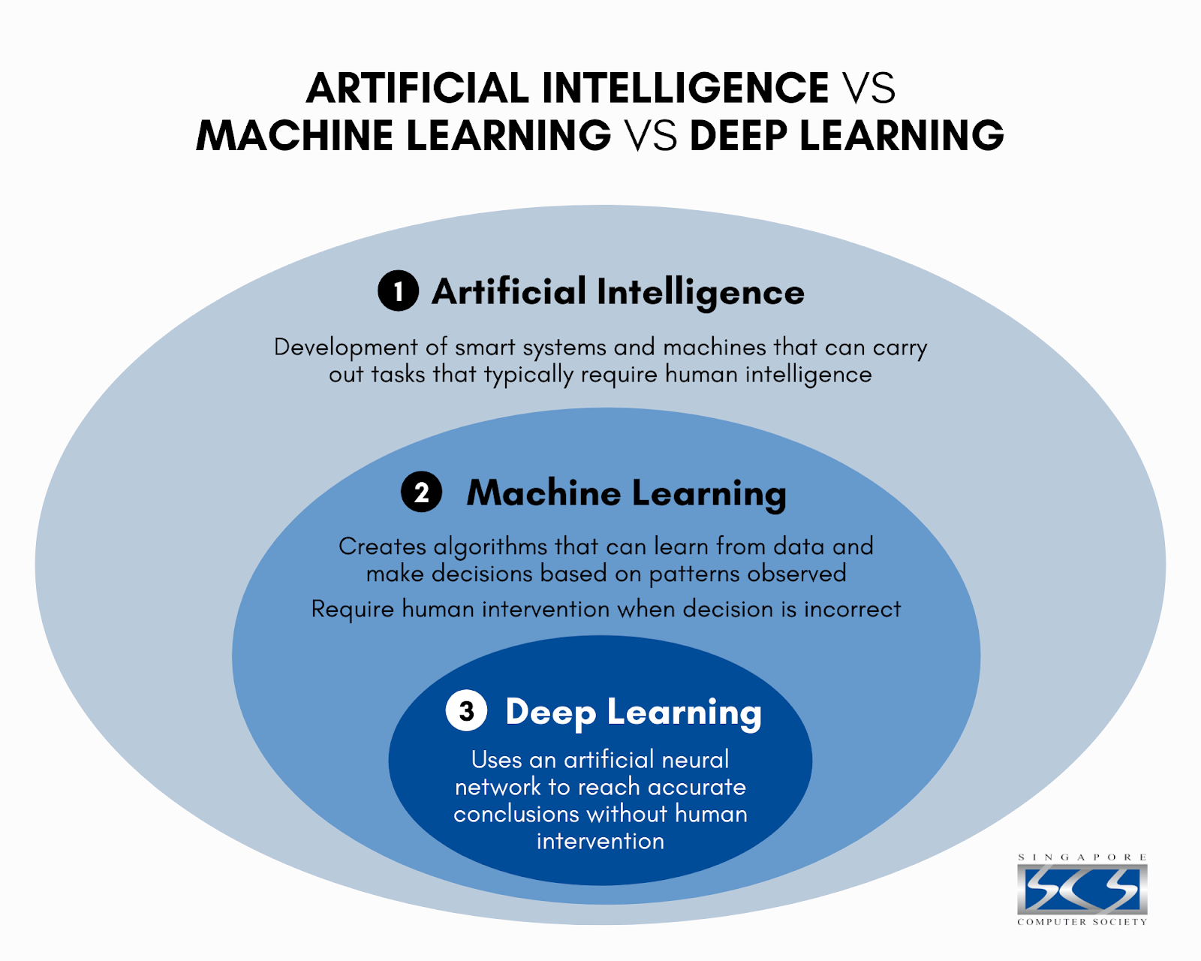
1.인공지능, 머신러닝 , 딥러닝
그래서 뭐가 다른데?
포함관계로 볼 수도 있지만, 용어의 혼용 + 마케팅 용어가 되어버린 현실
예시1 : 머신러닝 엔지니어입니다. 딥러닝 엔지니어입니다. (실제론 둘이 하는 일 비슷함)
예시2 : 인공지능 기반으로한 추천시스템! (실제론 그냥 통계 기반일 수 있음)
결론 : 정형데이터 = 머신러닝, 비정형데이터 = 딥러닝 일 확률이 높다. (인공지능이란 용어 현업에선 안씀)

Slide 21
02
인공지능의 역사

Slide 22
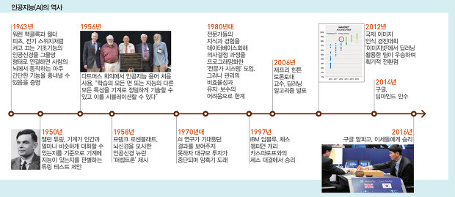
2. 인공지능의 역사
인공지능의 역사 (feat. AI의 겨울)
튜링 테스트 > 퍼셉트론 > XOR 문제 > 1차 AI의 겨울 [1980 ~ 2000년대] … > 딥러닝 이론 > 이미지넷 > 알파고 > BERT , GPT > ChatGPT > ???

Slide 23


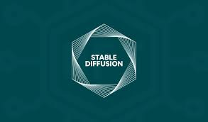
2. 인공지능의 역사
AI의 겨울
XOR 문제를 풀지 못했고, 이론에 비해 인프라가 부족했음.
(TMI) 때론 2020년 , 다음 겨울이 언제올지 모른다라는 말이 계속 돌았다. 3년 후 지금 어떤가요?

Slide 24
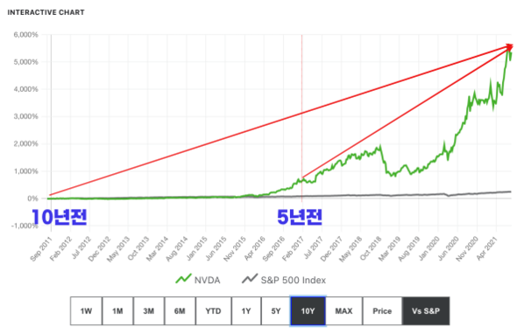
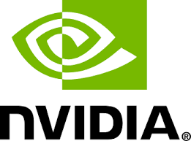
2. 인공지능의 역사
이미지넷 대회
2012년 이미지넷 대회는 캘리포니아 대학교 샌디에이고 캠퍼스의 컴퓨터 과학 및 엔지니어링 부서에서 주최했습니다. 이 대회는 이미지 인식 분야에서 가장 권위 있는 대회 중 하나로, 전 세계의 연구자들이 참가합니다. 2012년 대회에서는 알렉스넷이 우승을 차지했으며, 이로 인해 딥러닝 기술이 주목받기 시작했습니다.

Slide 25
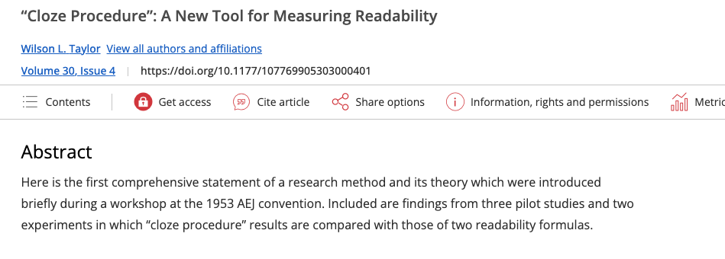
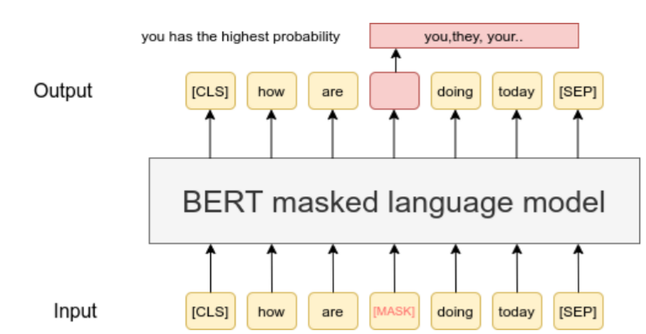
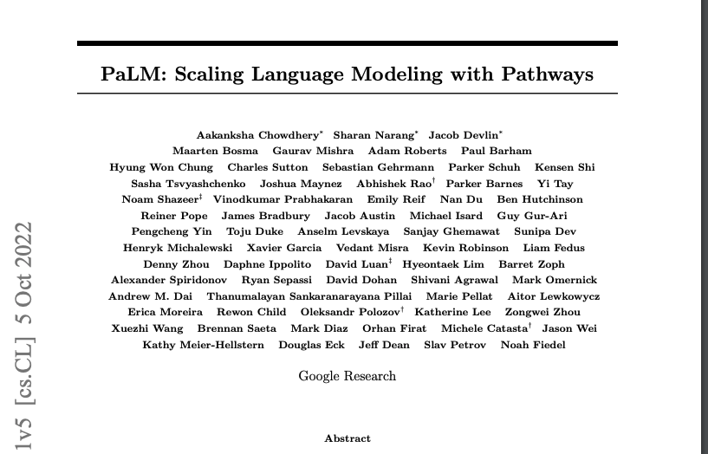
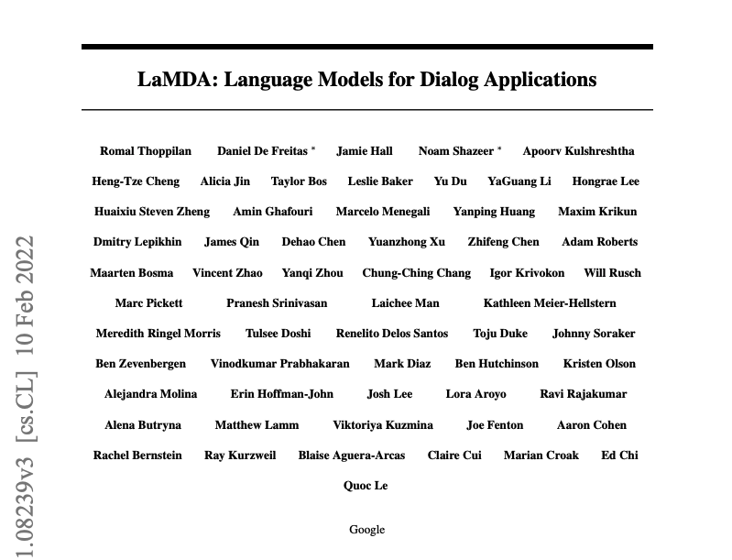
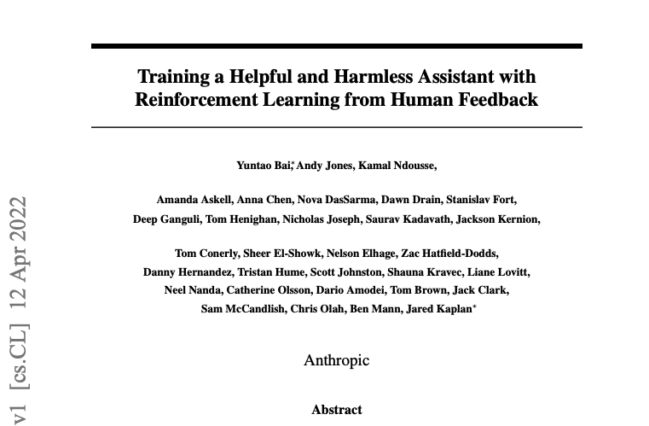
2. 인공지능의 역사
ChatGPT
하루아침에 나온 결과가 아님. 1. “언어모델"을 학습하는 Masked Language Modeling 등 방법이 있었고, 2. 대용량 언어모델 학습 인프라가 있었고, 3. Human Feedback을 적용한 강화학습 연구가 있었고, 4. 학습시킬 수 있는 데이터가 쌓이고 모여있었다.
5. 이 다음은?

Slide 26
03
현업에서의 딥러닝 사례

Slide 27
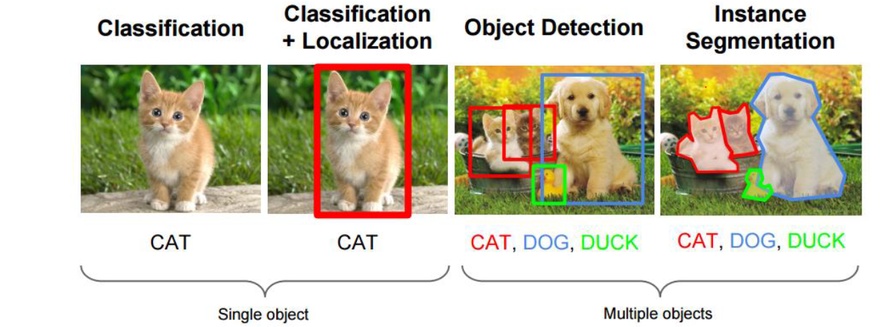
3. 현업에서의 딥러닝 사례
컴퓨터 비전 (Computer Vision)
이미지 분류 (Image classification) - 개/고양이 분류
사물 검출 (Object detection) - 사진 내 바운딩 박스 표시
분할 (Segmentation) - 박스 내 물체 분할
[출처: Stanford CS231n 2017 winter lecture]
Notes:
학생들의 답변을 들어볼 예정

Slide 28
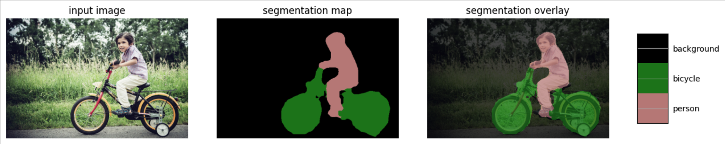
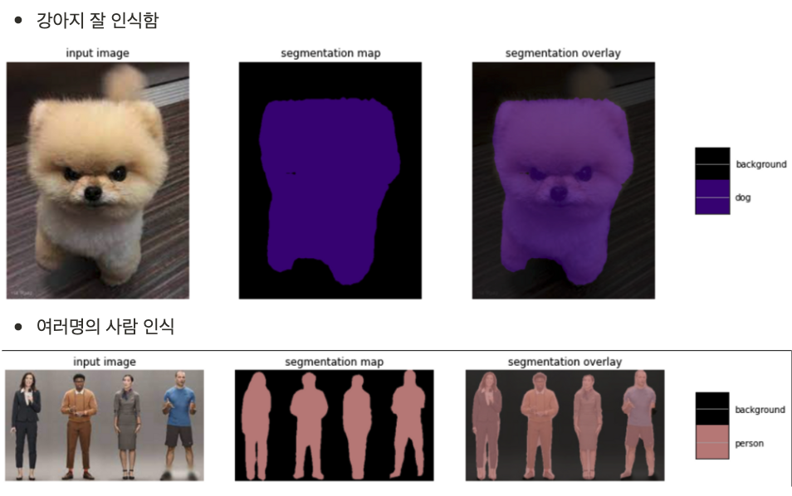
3. 현업에서의 딥러닝 사례
컴퓨터 비전 (Computer Vision)
의미 분할 (Sementic Segmentation)
실행 노트북 링크 : https://colab.research.google.com/drive/1KYw6NiJAg_S7-J6kJgbbaXO7xR9wHr2W?usp=sharing
[출처:(2016, TensorFlow: Large-Scale Machine Learning on Heterogeneous Distributed Systems)
Notes:
유튜브 추천 2번째 논문에서 썸네일에 대해 이렇게 segmentation 을 통해 한다고 나와있었음. 물론 17년도 기준이었고, 지금은 훨씬 잘하겠지만!

Slide 29
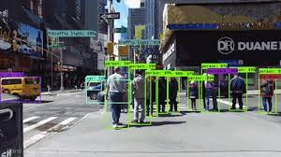
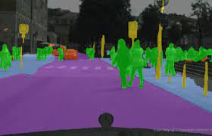
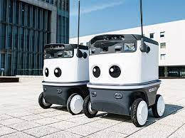
3. 현업에서의 딥러닝 사례
컴퓨터 비전 (Computer Vision)
- 자율 주행 자동차에 활용되는 컴퓨터 비전(사물 검출 및 세그멘테이션)
[사진 출처] 1. https://blogs.nvidia.co.kr/2016/01/05/eyes-on-the-road-how-autonomous-cars-understand-what-theyre-seeing/
2. https://economychosun.com/site/data/html_dir/2021/12/11/2021121100017.html
Notes:
실제 유통업계, 식당에서 전보다 많이 보이는 자율주행봇 그 외에 자율주행에 사용되는 기술들 (테슬라 주식 … ) => 테슬라가 구글보다 잘나갈 수 있는 이유는 데이터 수집 및 학습 방법에 있다.

Slide 30
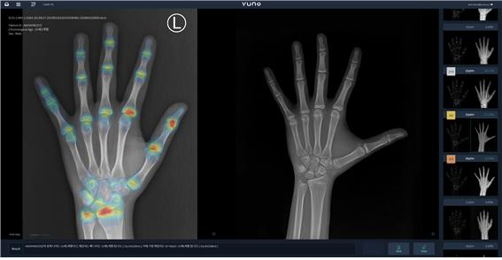
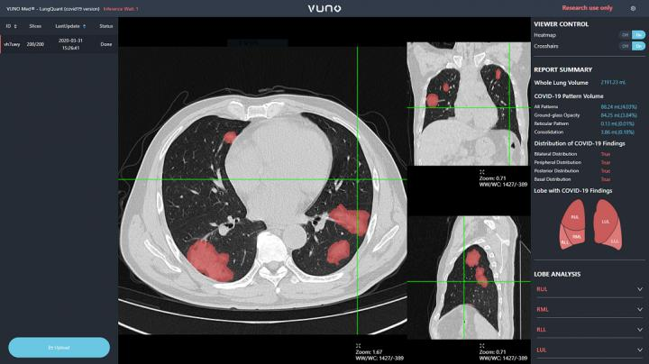
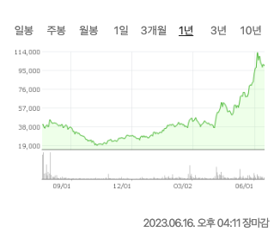
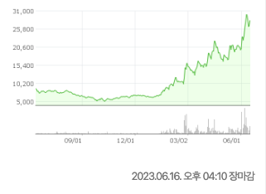
3. 현업에서의 딥러닝 사례
컴퓨터 비전 (Computer Vision)
- 의료인공지능에서도 활용 , 시장이 점점 커질 전망
뷰노 주가
루닛 주가
[출처]: Vuno

Slide 31
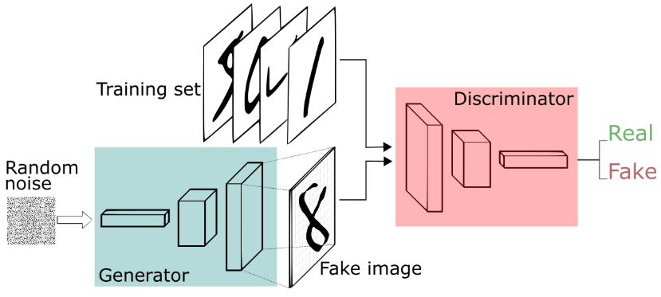
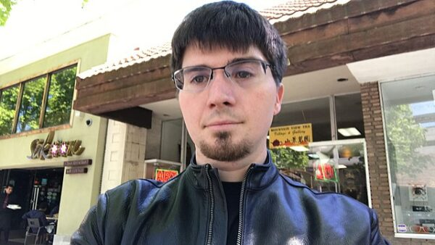
3. 현업에서의 딥러닝 사례
적대적 생성 신경망 (Generative Adversarial Network. GAN)
Generative Adversarial Networks _ 이안 굿펠로우 (Ian Goodfellow), 2014
생성자 (generator)가 새로운 데이터를 생성하는 단계와,
생성된 데이터를 평가하는 구별자(discriminator)가 구별하는 단계로 나뉜다.
[출처]: GAN paper , https://arxiv.org/abs/1406.2661

Slide 32
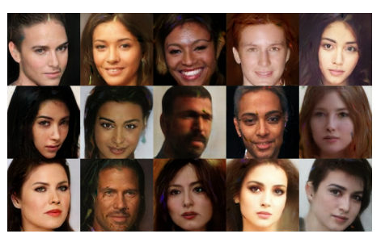
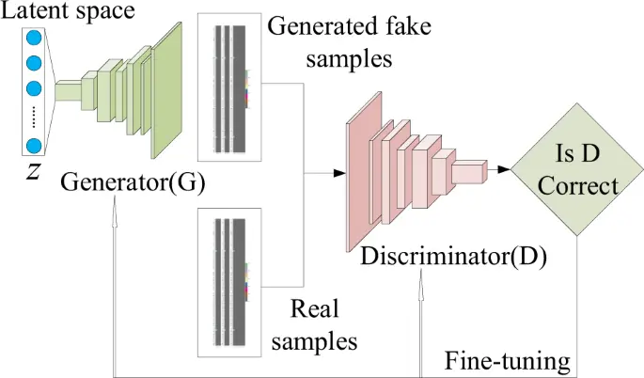
3. 현업에서의 딥러닝 사례
적대적 생성 신경망 (Generative Adversarial Network. GAN)
가짜 얼굴 생성
출처 : https://www.labellerr.com/blog/what-is-gan-how-does-it-work/

Slide 33
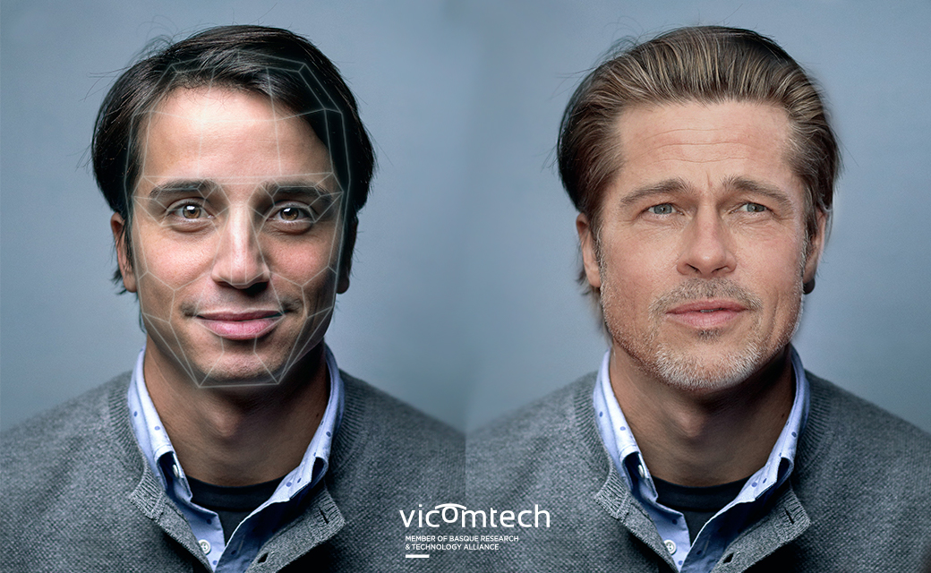
3. 현업에서의 딥러닝 사례
적대적 생성 신경망 (Generative Adversarial Network. GAN)

Slide 34
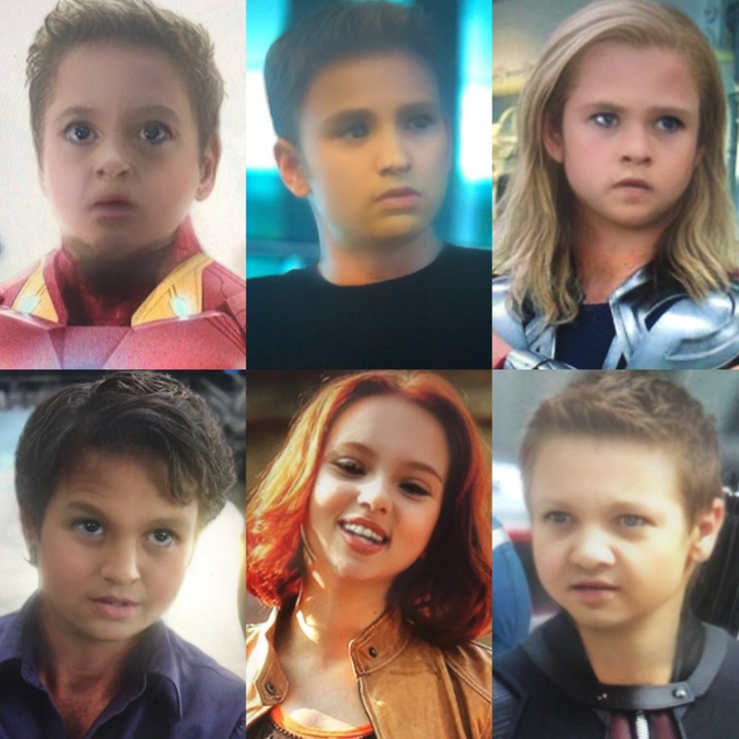
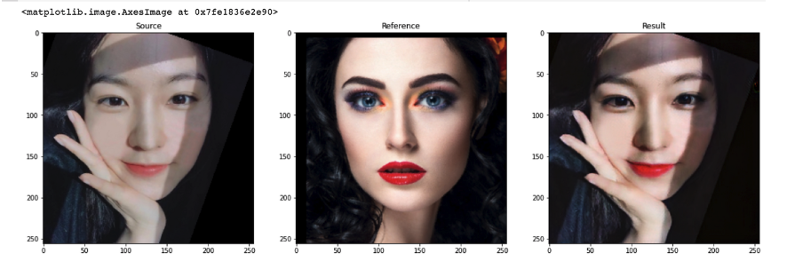
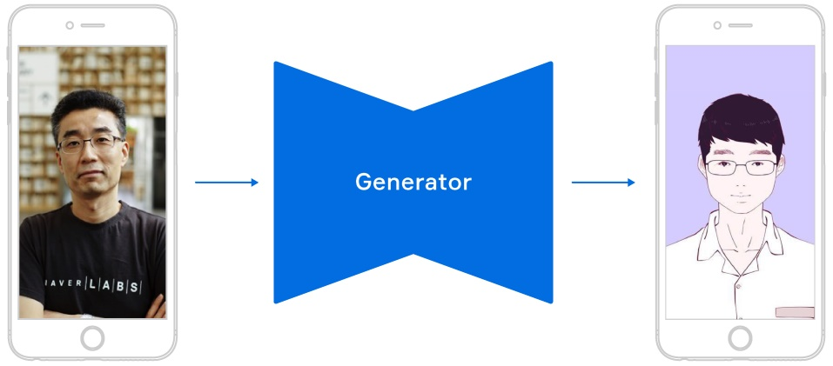
3. 현업에서의 딥러닝 사례
적대적 생성 신경망 (Generative Adversarial Network. GAN)
각종 이미지 변환에 활용
성별 반전
화장 입히기
캐리커처 그려주기
[출처]: 화장 입혀보기 : BeautyGAN , https://jonhyuk0922.tistory.com/103

Slide 35
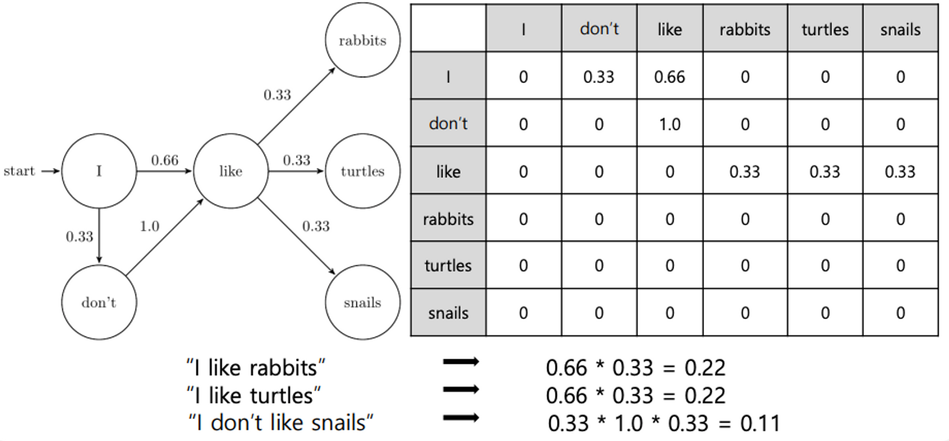
3. 현업에서의 딥러닝 사례
자연어 처리 (Natural Language Processing. NLP)
언어모델 (Language Model)
오늘은
오늘은 날씨가
오늘은 날씨가 ???

Slide 36
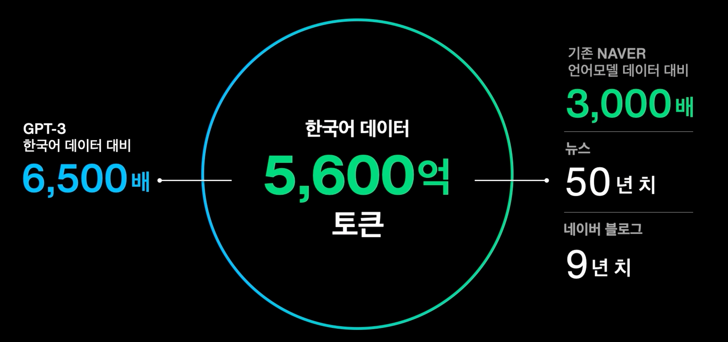
3. 현업에서의 딥러닝 사례
자연어 처리 (Natural Language Processing. NLP)
언어모델 (Language Model)
오늘은
오늘은 날씨가
오늘은 날씨가 ???
LLM(Large Language Model

Slide 37
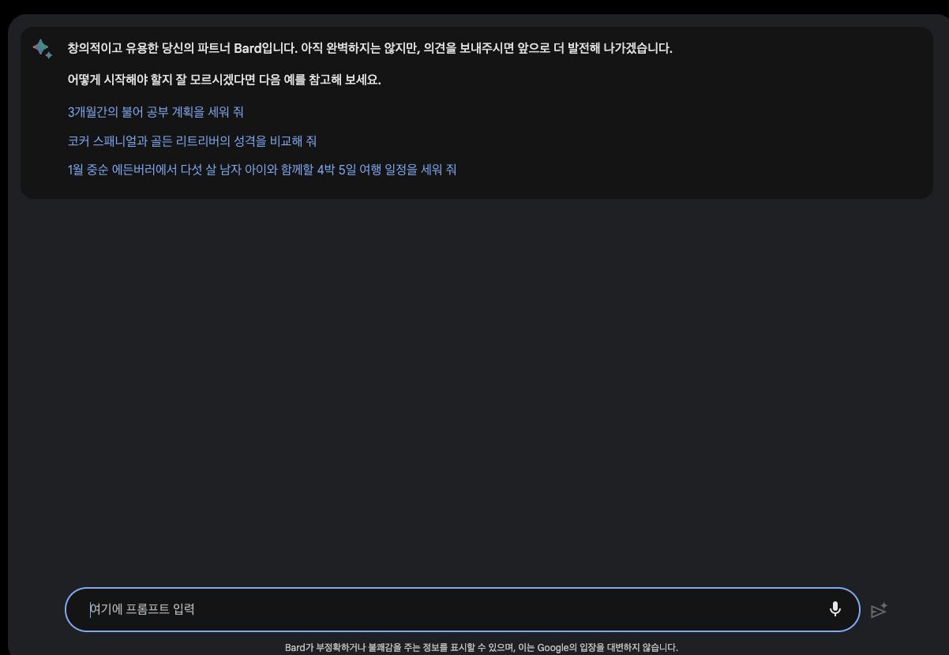
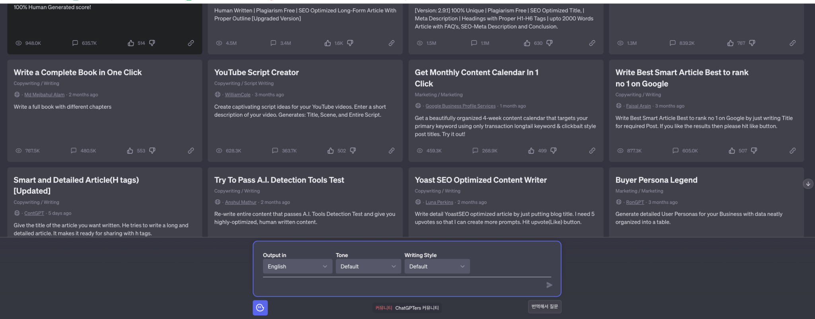
3. 현업에서의 딥러닝 사례
자연어 처리 (Natural Language Processing. NLP)
Bard
LLM (ChatGPT, BARD …)
ChatGPT

Slide 38



3. 현업에서의 딥러닝 사례
자연어 처리 (Natural Language Processing. NLP)
챗봇(Chatbots)
페르소나 주입
https://aitrack.elice.io/
https://luda.ai/
Notes:
이루다에는 페르소나가 있어서 잘 답변한다. 사무용일 경우에도 사무용 페르소나가 있다.

Slide 39
3. 현업에서의 딥러닝 사례
자연어 처리 (Natural Language Processing. NLP)
텍스트 요약 (뉴스요약, 대화 요약)
[대화내용]
A : 미국 비자랑 뭐 그런거 복잡하던디 바쁘겠다
B : 준비할라면 얼마 남지도 않았는데
B : 비자는 학교에서 해줄듯
A : 근데 막 면접도 보고 그럴껄?
B : 구랭? 그렇담 영어 준비 고고 해야겠네
[요약문]
미국 비자가 복잡하다고 하고 얼마 안 남아서 학교에서 해줄 것 같다고 하고 면접도 보고 그런다고 하니 영어 준비를 해야겠다고 한다.
[BARD가 한 요약]
A와 B가 미국으로 유학을 준비하고 있습니다. A는 미국 비자와 면접 준비가 복잡할 것 같다고 걱정합니다. B는 비자는 학교에서 알아서 해줄 것 같고, 면접은 그때 가서 보자는 태도입니다. A는 면접을 위해서는 영어를 열심히 준비해야 한다고 말합니다.

Slide 40

3. 현업에서의 딥러닝 사례
자연어 처리 (Natural Language Processing. NLP)
텍스트 요약 (뉴스요약, 대화 요약)

Slide 41


3. 현업에서의 딥러닝 사례
자연어 처리 (Natural Language Processing. NLP)
기계번역(Machine translation)

Slide 42

3. 현업에서의 딥러닝 사례
음성인식 및 합성 (Speech Recognition / Synthesis)
특정인물 목소리 학습 후 합성
조코딩 , 클론싱어 :: https://www.youtube.com/watch?v=e7rz45NmOT8

Slide 43


3. 현업에서의 딥러닝 사례
추천시스템(Recommended System)
하이라이팅 추천 _ 라이너
라이너 : https://getliner.com/ko

Slide 44



3. 현업에서의 딥러닝 사례
추천시스템(Recommended System)
컨텐츠 추천 _ 유튜브 , 넷플릭스

Slide 45


3. 현업에서의 딥러닝 사례
추천시스템(Recommended System)
광고 추천

Slide 46


3. 현업에서의 딥러닝 사례
추천시스템(Recommended System)
유사한 상품 추천 _ 당근마켓, 쿠팡 ..

Slide 47

3. 현업에서의 딥러닝 사례
강화학습 (Reinforcement Learning)
- 에이전트와 환경을 구성.
- 행동에 따라 보상을 얼마나 많이 받았는 지를 통해 학습
출처 : http://blog.quantylab.com/rl.html

Slide 48

3. 현업에서의 딥러닝 사례
강화학습 (Reinforcement Learning)
출처 : https://news.sbs.co.kr/news/endPage.do?news_id=N1003469192

Slide 49

3. 현업에서의 딥러닝 사례
강화학습 (Reinforcement Learning)

Slide 50
04
퍼셉트론(Perceptron)
Notes:
퍼셉트론 소개 , 각각의 게이트 이론과 코드 소개 -> 문제점과 MLP로 넘어가는 흐름으로 진행

Slide 51


4. 퍼셉트론(Perceptron)
수학 밑반찬
스칼라(0-dim)
벡터 (1-dim)
행렬 (2-dim)
텐서 (3-dim)
Notes:
학생들의 답변을 들어볼 예정

Slide 52



4. 퍼셉트론(Perceptron)
수학 밑반찬
스칼라의 연산
Notes:
학생들의 답변을 들어볼 예정

Slide 53



4. 퍼셉트론(Perceptron)
수학 밑반찬
벡터간 연산
Sum
Dot Product
Norm
Notes:
학생들의 답변을 들어볼 예정

Slide 54



4. 퍼셉트론(Perceptron)
수학 밑반찬
Sum
Dot
행렬연산
Element wise multiplication
Notes:
학생들의 답변을 들어볼 예정

Slide 55

4. 퍼셉트론(Perceptron)
학습과 추론
학습이란?
미션 : 이태리 본토의 파스타 재현하기
Notes:
파스타를 끓이기 위해서 여러분이라면 어떻게 하시나요?

Slide 56
4. 퍼셉트론(Perceptron)
학습과 추론
학습이란?
미션 : 이태리 본토의 파스타 재현하기
실패!
Notes:
파스타를 끓이기 위해서 여러분이라면 어떻게 하시나요?

Slide 57
4. 퍼셉트론(Perceptron)
학습과 추론
학습이란?
미션 : 이태리 본토의 파스타 재현하기
실패!
전체과정 - 요리 : 요리 진행 => 설탕이 너무 많이 들어감. (결과분석)
- 머신러닝 : 선그리기 => 정답과 예측 사이 손실(loss)계산
Notes:
파스타를 끓이기 위해서 여러분이라면 어떻게 하시나요?

Slide 58
4. 퍼셉트론(Perceptron)
조정
학습과 추론
학습이란?
미션 : 이태리 본토의 파스타 재현하기
조정
실패!
전체과정 - 요리 : 요리 진행 => 설탕이 너무 많이 들어감. (결과분석) => 설탕 줄이기 (조정)
- 머신러닝 : 선그리기 => 정답과 예측 사이 손실(loss)계산 => 가중치(기울기) 업데이트
Notes:
파스타를 끓이기 위해서 여러분이라면 어떻게 하시나요?

Slide 59
4. 퍼셉트론(Perceptron)
학습과 추론
추론이란?
성공!
- 요리 : 조정된 기준으로 파스타 만들기
- 머신러닝 : 조정된 기준으로 선 그리기
Notes:
파스타를 끓이기 위해서 여러분이라면 어떻게 하시나요?

Slide 60


4. 퍼셉트론(Perceptron)
퍼셉트론
인간의 두뇌의 인지 능력을 모방하도록 만든 인위적인 네트워크
입력값(INPUT)
출력값(OUTPUT)
출처 : https://m.blog.naver.com/samsjang/220948258166
Notes:
이건 펜으로 쓰면서 설명하는게 좋을 듯
원래는 1 -> 3 , 3 -> 5 , 5 -> 7 이렇게 예시가 있으면 기울기를 맞출 수 있다.
그런데 우리는 x값과 임의의 w를 통해 y를 예측하고 그 값과 실제 값을 비교해(학습해)가며 w를 업데이트한다.

Slide 61

4. 퍼셉트론(Perceptron)
간단한 예시
해결해야할 문제 : 영화시간 별 평점 데이터를 기반으로 , 다음 영화시간에 대한 평점예측
Notes:
이건 펜으로 쓰면서 설명하는게 좋을 듯
원래는 1 -> 3 , 3 -> 5 , 5 -> 7 이렇게 예시가 있으면 기울기를 맞출 수 있다.
그런데 우리는 x값과 임의의 w를 통해 y를 예측하고 그 값과 실제 값을 비교해(학습해)가며 w를 업데이트한다.

Slide 62

4. 퍼셉트론(Perceptron)
간단한 예시
해결해야할 문제 : 집 좌표를 기반으로, 위치를 예측(분류)
Notes:
두가지 중 한가지로 분류해야함. 분류하는 직선을 그을 수 있어야한다.

Slide 63


4. 퍼셉트론(Perceptron)
퍼셉트론을 이용한 선형분류
- 계단함수(Step function)를 통해서 최종 값 출력
계단함수
Notes:
문제를 해결(여기선 두개로 나뉘는 지점)에 해당되는

Slide 64


4. 퍼셉트론(Perceptron)
활성화함수(Activation function)의 필요성
계단함수(Step function)
가중합(w*x들의 합)이 기준치(threshold, 스레스홀드) 이하이면 0으로,
이상이면 1로 보내는 함수
=> 머신러닝에서 “학습"할때 미분값(gradient) 사용
=> 미분값이 0이거나 미분가능하지 않은 계단함수는 학습불가함.
Step function
https://velog.io/@hyunsuki/Activation-Function%ED%99%9C%EC%84%B1%ED%99%94-%ED%95%A8%EC%88%98
Notes:
계단함수를 통해서 선형분류는 가능하지만,
학습할때 미분값을 통해 업데이트 해야하는데 계단함수는 미분이 불가능하거나 미분값이 0이다.
미분하기 위해선 스무스 해야함.

Slide 65




4. 퍼셉트론(Perceptron)
활성화함수(Activation function)의 필요성
2. 활성화함수(Activation function)
Sigmoid(시그모이드) : 미분 가능함. 모든 값에서 미분값이 양의 값 , 이진분류에서 활용
ReLU(렐루) : 미분이 간단 , 딥러닝에서 가장 널리 사용
Sigmoid function
Rectified linear unit (ReLU)
https://velog.io/@hyunsuki/Activation-Function%ED%99%9C%EC%84%B1%ED%99%94-%ED%95%A8%EC%88%98
Notes:
계단함수를 통해서 선형분류는 가능하지만,
학습할때 미분값을 통해 업데이트 해야하는데 계단함수는 미분이 불가능하거나 미분값이 0이다.
미분하기 위해선 스무스 해야함.

Slide 66
05
MLP(Multi Layer Perceptron)
Notes:
문제점과 MLP로 넘어가는 흐름으로 진행

Slide 67


5. MLP(Multi Layer Perceptron)
논리게이트
논리게이트는 하나 이상의 입력값(T/F)에 대해 논리 연산을 수행하여 하나의 출력값을 얻는 전자회로
AND, OR, NOT의 기본 대수들을 결합하여 복합적인 논리 기능을 수행함
AND gate
OR gate
https://blog.naver.com/tjdtnsu/221370049494
Notes:
사전지식 설명
논리게이트 , 말그대로 AND면 둘다 1이어야 1, 나머지는 0이고
OR이면 둘중 하나만 1이어도 1이다. NOT은 입력값의 반대값(부정값)이 출력된다. AND 앞에 N이 붙는 건 결과의 반대, 즉 부정값이 출력된다.

Slide 68


5. MLP(Multi Layer Perceptron)
논리게이트
논리게이트는 하나 이상의 입력값(T/F)에 대해 논리 연산을 수행하여 하나의 출력값을 얻는 전자회로
AND, OR, NOT의 기본 대수들을 결합하여 복합적인 논리 기능을 수행함
NOT gate
NAND gate
https://blog.naver.com/tjdtnsu/221370049494
Notes:
사전지식 설명
논리게이트 , 말그대로 AND면 둘다 1이어야 1, 나머지는 0이고
OR이면 둘중 하나만 1이어도 1이다. NOT은 입력값의 반대값(부정값)이 출력된다. AND 앞에 N이 붙는 건 결과의 반대, 즉 부정값이 출력된다.

Slide 69


5. MLP(Multi Layer Perceptron)
MLP 등장배경
SLP(Single Layer Perceptron)의 한계점
XOR 논리게이트 문제를 풀 수 없다.
https://blog.naver.com/tjdtnsu/221370049494
Notes:
등장 배경 설명 : 단일 레이어 퍼셉트론으로는 풀지 못하는 문제가 있다?!

Slide 70
5. MLP(Multi Layer Perceptron)
MLP 등장배경
SLP(Single Layer Perceptron)의 한계점
XOR 논리게이트 문제를 풀 수 없다.
문제를 풀 수 없다.
https://blog.naver.com/tjdtnsu/221370049494
Notes:
등장 배경 설명 : 단일 레이어 퍼셉트론으로는 풀지 못하는 문제가 있다?!

Slide 71
5. MLP(Multi Layer Perceptron)
MLP 등장배경
SLP(Single Layer Perceptron)의 한계점
XOR 논리게이트 문제를 풀 수 없다.
2개로 가능하긴 함
https://blog.naver.com/tjdtnsu/221370049494
Notes:
등장 배경 설명 : 단일 레이어 퍼셉트론으로는 풀지 못하는 문제가 있다?!

Slide 72



5. MLP(Multi Layer Perceptron)
Multi Layer Perceptron (MLP)
퍼셉트론을 여러 층으로 쌓아 올린 순방향 인공 신경망
입력층, 은닉층, 출력층으로 구성되며, 각 층에서는 활성 함수를 통해 입력을 처리함
https://www.pycodemates.com/2023/01/multi-layer-perceptron-a-complete-overview.html
https://www.geeksforgeeks.org/multi-layer-perceptron-learning-in-tensorflow/

Slide 73

5. MLP(Multi Layer Perceptron)
Multi Layer Perceptron (MLP)
이때, Layer의 갯수에 따라 다음과 같이 부르는 용어가 다르다.
https://www.analyticsvidhya.com/blog/2021/05/artificial-neural-networks-25-questions-to-test-your-skills-on-ann/

